Slide 1
嘉義黑蚵松 資料清理
跨領域研究室

Slide 2
嘉義縣

Slide 3


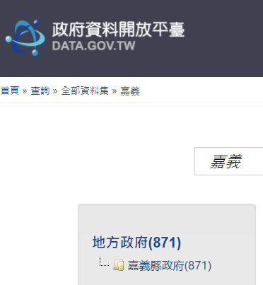
OPEN DATA開放資料
非六都縣市政府開放資料及數量第一名
Notes:
<div>Icons made by <a href="http://www.freepik.com" title="Freepik">Freepik</a> from <a href="http://www.flaticon.com" title="Flaticon">www.flaticon.com</a> is licensed by <a href="http://creativecommons.org/licenses/by/3.0/" title="Creative Commons BY 3.0" target="_blank">CC 3.0 BY</a></div>

Slide 4
人口變遷 人才外移

Slide 5
開放資料 無人清理

Slide 6
回嘉 直接動手做

Slide 7

目標
8
7
1

Slide 8
工人智慧

Slide 9
優先權 瀏覽次數

Slide 10
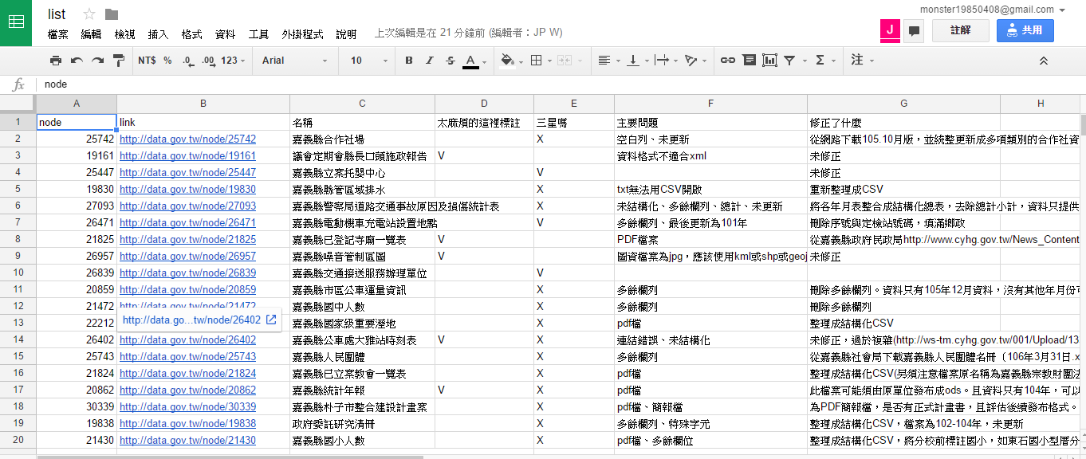
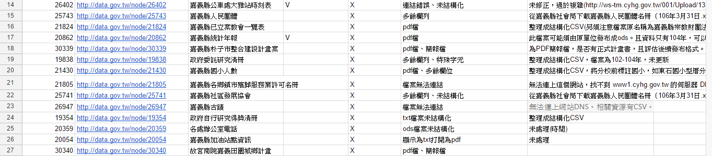
人工校正約23筆資料
https://docs.google.com/spreadsheets/d/1dmP7hPO5Orzw_VYBJkvArRa2NPqW8Jg0x3wWSh3EqLw/edit

Slide 11
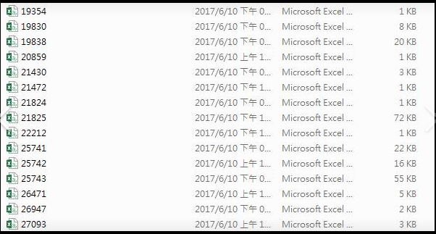
完成修正15個CSV
https://drive.google.com/open?id=0Bwpr10AOioElUGdpYlN3b1FpSFE

Slide 12
修正類型(27筆中)
8筆PDF檔案
8筆多餘欄列
5筆未結構化
3筆TXT檔案
3筆未更新
3筆無法連結

Slide 13
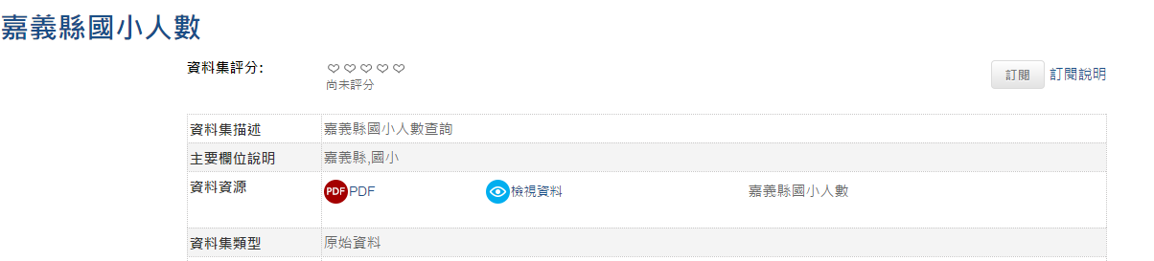
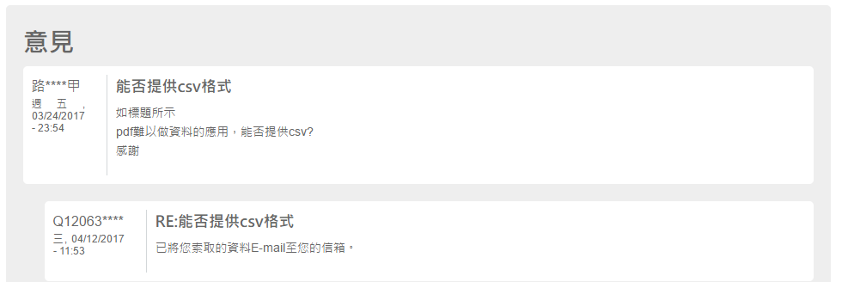

Slide 14
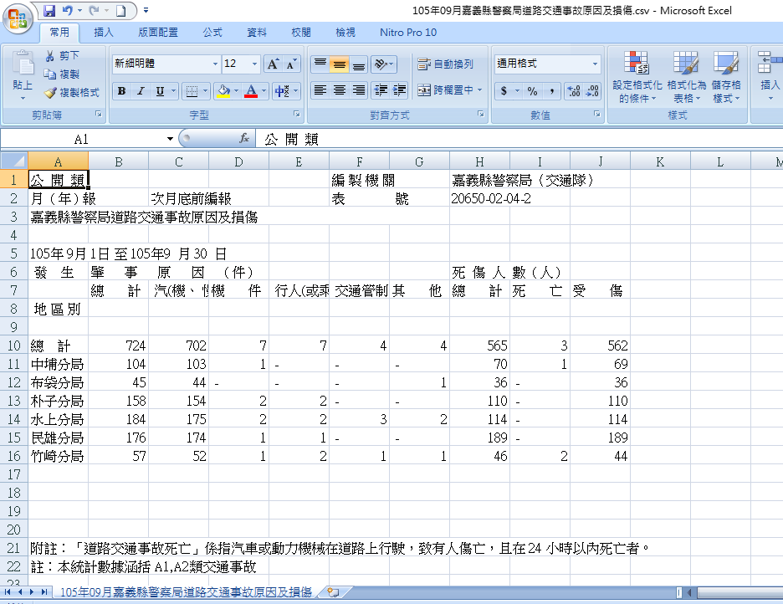
總計
小計

Slide 15
其他問題
電話?
無區碼
05
05-
(05)
全半形
分機# 全半形
日期?
106
2017
106-1-1
106/1/1
106/01/01

Slide 16
人工校正的價值
知道哪些錯誤 作為之後
開放資料驗證的參考

Slide 17
8
7
1
繼續努力中 感謝

Slide 18
Q&A
Q: 整理的人是否能將整理資料應用或連結
Q: Github還沒看到 Q: 相同的資料及有沒有一樣的統一

Slide 19
交通事故的那個截圖

Slide 20
去嘉義縣政府網站找回的資料

